Slide 1
Исполнение бюджета городского поселения Туманный Кольского района за 2020 год
БЮДЖЕТ ДЛЯ ГРАЖДАН

Slide 2
Словарь терминов
Бюджет – это план доходов и расходов на определенный период.
Бюджетная система – совокупность всех бюджетов в Российской Федерации: федерального, региональных, местных, государственных внебюджетных фондов. Публично-правовое образование – Российская Федерация (федеральное государство) в целом; – Субъекты РФ – республики, края, области, города федерального подчинения, автономные области, автономные округа; – Муниципальные образования.
Бюджетный процесс – деятельность органов государственной власти, органов местного самоуправления и иных участников бюджетного процесса по составлению и рассмотрению проектов бюджетов, утверждению и исполнению бюджетов, контролю за их исполнением, осуществлению бюджетного учета, составлению, внешней проверке, рассмотрению и утверждению бюджетной отчетности.
Бюджетные ассигнования – предельные объемы денежных средств, предусмотренные в соответствующем финансовом году для исполнения бюджетных обязательств.
Бюджетный кредит – денежные средства, предоставляемые бюджетом другому бюджету бюджетной системы Российской Федерации, юридическому лицу (за исключением государственных (муниципальных) учреждений), иностранному государству, иностранному юридическому лицу на возвратной и возмездной основах.
Доходы бюджета – поступающие от населения, организаций, учреждений в бюджет денежные средства в виде:
- налогов;
- неналоговых поступлений (пошлины, доходы от продажи имущества, штрафы и т.п.);
- безвозмездных поступлений;
- доходов от предпринимательской деятельности бюджетных организаций. Кредиты, доходы от выпуска ценных бумаг, полученные государством (органами местного самоуправления), не включаются в состав доходов.
Источники финансирования дефицита бюджета – средства, привлекаемые в бюджет для покрытия дефицита (кредиты банков, кредиты от других уровней бюджетов, ценные бумаги, иные источники).

Slide 3
Словарь терминов
Расходы бюджета – выплачиваемые из бюджета денежные средства.
Расходное обязательство – обязанность выплатить денежные средства из соответствующего бюджета.
Дефицит бюджета – превышение расходов бюджета над его доходами.
Профицит бюджета – превышение доходов бюджета над его расходами.
Межбюджетные трансферты – денежные средства, перечисляемые из одного бюджета бюджетной системы Российской Федерации другому бюджету.
Дотации – средства, предоставляемые одним бюджетом бюджетной системы Российской Федерации другому бюджету на безвозмездной и безвозвратной основе без указания конкретных целей использования.
Субвенции – средства, предоставляемые одним бюджетом бюджетной системы Российской Федерации другому бюджету на безвозмездной и безвозвратной основе на финансирование делегированных другим публично-правовым образованиям полномочий.
Субсидии – средства, предоставляемые одним бюджетом бюджетной системы Российской Федерации другому бюджету на безвозмездной и безвозвратной основе на условиях долевого софинансирования расходов других бюджетов.
Государственная программа – система мероприятий и инструментов государственной политики, обеспечивающих в рамках реализации ключевых государственных функций достижение приоритетов и целей государственной политики в сфере социально-экономического развития и безопасности.
Государственное задание – документ, содержащий требования к составу, качеству, объему, условиям, порядку и результатам оказания государственных (муниципальных) услуг (выполнения работ)
Государственные (муниципальные) услуги (работы) – услуги (работы), оказываемые (выполняемые) органами государственной власти (органами местного самоуправления), государственными (муниципальными) учреждениями.
Государственный долг – обязательства публично-правового образования по полученным кредитам, выпущенным ценным бумагам, предоставленным гарантиям перед третьими лицами.

Slide 4
Исполнение бюджета городского поселения Туманный Кольского района за 2020 год, тыс. руб.
Доходы бюджета
Расходы бюджета
Утверждено
Исполнено
Утверждено
Исполнено
24 390,8
19 945,4
26 354,0
17 545,1
Профицит:
2 400,3

Slide 5
Исполнение бюджета городского поселения Туманный Кольского района за 2020 год, в тыс. руб.
Доходы бюджета
19 945,4
Итоги бюджета
Расходы бюджета
17 545,1
Налог на доходы физических лиц
Общегосударственные вопросы
3 323,6
4,0
7 183,5
Налоги на товары (работы, услуги), реализуемые на территории РФ
Национальная оборона
648,1
207,3
-
Налоги на совокупный доход
Национальная экономика
35,8
1 411,1
2 242,5
3 596,6
Жилищно-коммунальное хозяйство
Налог на имущество
107,0
1 372,4
5 388,0
Неналоговые доходы
Культура, кинематография
2 325,3
777,1
2 296,1
54 009,0
Безвозмездные поступления от других бюджетов бюджетной системы РФ
Другие сферы
13 505,7
-
227,6
средства местного бюджета
средства областного бюджета

Slide 6
Сведения об исполнении бюджета городского поселения Туманный Кольского района за 2020 год по доходам в разрезе видов доходов, тыс. руб.
Наименование показателя | Код дохода по бюджетной классификации | Утвержденные бюджетные назначения | Исполнено
1 | 2 | 3 | 4
Доходы бюджета - всего | x | 24 390 805,91 | 19 945 428,32
в том числе:
НАЛОГОВЫЕ И НЕНАЛОГОВЫЕ ДОХОДЫ | 000 1 00 00000 00 0000 000 | 7 163 345,60 | 6 439 736,01
НАЛОГИ НА ПРИБЫЛЬ, ДОХОДЫ | 000 1 01 00000 00 0000 000 | 3 247 000,00 | 3 323 582,34
Налог на доходы физических лиц | 000 1 01 02000 01 0000 110 | 3 247 000,00 | 3 323 582,34
Налог на доходы физических лиц с доходов, источником которых является налоговый агент, за исключением доходов, в отношении которых исчисление и уплата налога осуществляются в соответствии со статьями 227, 227.1 и 228 Налогового кодекса Российской Федерации | 000 1 01 02010 01 0000 110 | 3 247 000,00 | 3 322 851,30
Налог на доходы физических лиц с доходов, полученных физическими лицами в соответствии со статьей 228 Налогового кодекса Российской Федерации | 000 1 01 02030 01 0000 110 | 0,00 | 731,04
НАЛОГИ НА ТОВАРЫ (РАБОТЫ, УСЛУГИ), РЕАЛИЗУЕМЫЕ НА ТЕРРИТОРИИ РОССИЙСКОЙ ФЕДЕРАЦИИ | 000 1 03 00000 00 0000 000 | 1 396 500,00 | 648 078,56
Акцизы по подакцизным товарам (продукции), производимым на территории Российской Федерации | 000 1 03 02000 01 0000 110 | 1 396 500,00 | 648 078,56
Доходы от уплаты акцизов на дизельное топливо, подлежащие распределению между бюджетами субъектов Российской Федерации и местными бюджетами с учетом установленных дифференцированных нормативов отчислений в местные бюджеты | 000 1 03 02230 01 0000 110 | 506 200,00 | 298 918,30
Доходы от уплаты акцизов на дизельное топливо, подлежащие распределению между бюджетами субъектов Российской Федерации и местными бюджетами с учетом установленных дифференцированных нормативов отчислений в местные бюджеты (по нормативам, установленным Федеральным законом о федеральном бюджете в целях формирования дорожных фондов субъектов Российской Федерации) | 000 1 03 02231 01 0000 110 | 506 200,00 | 298 918,30
Доходы от уплаты акцизов на моторные масла для дизельных и (или) карбюраторных (инжекторных) двигателей, подлежащие распределению между бюджетами субъектов Российской Федерации и местными бюджетами с учетом установленных дифференцированных нормативов отчислений в местные бюджеты | 000 1 03 02240 01 0000 110 | 3 400,00 | 2 138,08
Доходы от уплаты акцизов на моторные масла для дизельных и (или) карбюраторных (инжекторных) двигателей, подлежащие распределению между бюджетами субъектов Российской Федерации и местными бюджетами с учетом установленных дифференцированных нормативов отчислений в местные бюджеты (по нормативам, установленным Федеральным законом о федеральном бюджете в целях формирования дорожных фондов субъектов Российской Федерации) | 000 1 03 02241 01 0000 110 | 3 400,00 | 2 138,08

Slide 7
Сведения об исполнении бюджета городского поселения Туманный Кольского района за 2020 год по доходам в разрезе видов доходов, тыс. руб.
Доходы от уплаты акцизов на автомобильный бензин, подлежащие распределению между бюджетами субъектов Российской Федерации и местными бюджетами с учетом установленных дифференцированных нормативов отчислений в местные бюджеты | 000 1 03 02250 01 0000 110 | 886 900,00 | 402 129,09
Доходы от уплаты акцизов на автомобильный бензин, подлежащие распределению между бюджетами субъектов Российской Федерации и местными бюджетами с учетом установленных дифференцированных нормативов отчислений в местные бюджеты (по нормативам, установленным Федеральным законом о федеральном бюджете в целях формирования дорожных фондов субъектов Российской Федерации) | 000 1 03 02251 01 0000 110 | 886 900,00 | 402 129,09
Доходы от уплаты акцизов на прямогонный бензин, подлежащие распределению между бюджетами субъектов Российской Федерации и местными бюджетами с учетом установленных дифференцированных нормативов отчислений в местные бюджеты | 000 1 03 02260 01 0000 110 | 0,00 | -55 106,91
Доходы от уплаты акцизов на прямогонный бензин, подлежащие распределению между бюджетами субъектов Российской Федерации и местными бюджетами с учетом установленных дифференцированных нормативов отчислений в местные бюджеты (по нормативам, установленным Федеральным законом о федеральном бюджете в целях формирования дорожных фондов субъектов Российской Федерации) | 000 1 03 02261 01 0000 110 | 0,00 | -55 106,91
НАЛОГИ НА СОВОКУПНЫЙ ДОХОД | 000 1 05 00000 00 0000 000 | 40 000,00 | 35 785,27
Налог, взимаемый в связи с применением упрощенной системы налогообложения | 000 1 05 01000 00 0000 110 | 40 000,00 | 35 785,27
Налог, взимаемый с налогоплательщиков, выбравших в качестве объекта налогообложения доходы | 000 1 05 01010 01 0000 110 | 11 000,00 | 10 551,27
Налог, взимаемый с налогоплательщиков, выбравших в качестве объекта налогообложения доходы | 000 1 05 01011 01 0000 110 | 11 000,00 | 10 551,27
Налог, взимаемый с налогоплательщиков, выбравших в качестве объекта налогообложения доходы, уменьшенные на величину расходов | 000 1 05 01020 01 0000 110 | 29 000,00 | 25 234,00
Налог, взимаемый с налогоплательщиков, выбравших в качестве объекта налогообложения доходы, уменьшенные на величину расходов (в том числе минимальный налог, зачисляемый в бюджеты субъектов Российской Федерации) | 000 1 05 01021 01 0000 110 | 29 000,00 | 25 234,00
НАЛОГИ НА ИМУЩЕСТВО | 000 1 06 00000 00 0000 000 | 114 000,00 | 106 963,55
Налог на имущество физических лиц | 000 1 06 01000 00 0000 110 | 5 000,00 | 4 450,89
Налог на имущество физических лиц, взимаемый по ставкам, применяемым к объектам налогообложения, расположенным в границах городских поселений | 000 1 06 01030 13 0000 110 | 5 000,00 | 4 450,89
Земельный налог | 000 1 06 06000 00 0000 110 | 109 000,00 | 102 512,66
Земельный налог с организаций | 000 1 06 06030 00 0000 110 | 76 000,00 | 71 754,85
Земельный налог с организаций, обладающих земельным участком, расположенным в границах городских поселений | 000 1 06 06033 13 0000 110 | 76 000,00 | 71 754,85
Земельный налог с физических лиц | 000 1 06 06040 00 0000 110 | 33 000,00 | 30 757,81

Slide 8
Сведения об исполнении бюджета городского поселения Туманный Кольского района за 2020 год по доходам в разрезе видов доходов, тыс. руб.
Земельный налог с физических лиц, обладающих земельным участком, расположенным в границах городских поселений | 000 1 06 06043 13 0000 110 | 33 000,00 | 30 757,81
ДОХОДЫ ОТ ИСПОЛЬЗОВАНИЯ ИМУЩЕСТВА, НАХОДЯЩЕГОСЯ В ГОСУДАРСТВЕННОЙ И МУНИЦИПАЛЬНОЙ СОБСТВЕННОСТИ | 000 1 11 00000 00 0000 000 | 2 348 845,60 | 2 308 837,85
Доходы, получаемые в виде арендной либо иной платы за передачу в возмездное пользование государственного и муниципального имущества (за исключением имущества бюджетных и автономных учреждений, а также имущества государственных и муниципальных унитарных предприятий, в том числе казенных) | 000 1 11 05000 00 0000 120 | 2 348 845,60 | 2 308 837,85
Доходы, получаемые в виде арендной платы за земельные участки, государственная собственность на которые не разграничена, а также средства от продажи права на заключение договоров аренды указанных земельных участков | 000 1 11 05010 00 0000 120 | 1 562 800,00 | 1 571 997,05
Доходы, получаемые в виде арендной платы за земельные участки, государственная собственность на которые не разграничена и которые расположены в границах городских поселений, а также средства от продажи права на заключение договоров аренды указанных земельных участков | 000 1 11 05013 13 0000 120 | 1 562 800,00 | 1 571 997,05
Доходы от сдачи в аренду имущества, находящегося в оперативном управлении органов государственной власти, органов местного самоуправления, государственных внебюджетных фондов и созданных ими учреждений (за исключением имущества бюджетных и автономных учреждений) | 000 1 11 05030 00 0000 120 | 786 045,60 | 736 840,80
Доходы от сдачи в аренду имущества, находящегося в оперативном управлении органов управления городских поселений и созданных ими учреждений (за исключением имущества муниципальных бюджетных и автономных учреждений) | 000 1 11 05035 13 0000 120 | 786 045,60 | 736 840,80
ДОХОДЫ ОТ ПРОДАЖИ МАТЕРИАЛЬНЫХ И НЕМАТЕРИАЛЬНЫХ АКТИВОВ | 000 1 14 00000 00 0000 000 | 17 000,00 | 16 488,44
Доходы от продажи земельных участков, находящихся в государственной и муниципальной собственности | 000 1 14 06000 00 0000 430 | 17 000,00 | 16 488,44
Доходы от продажи земельных участков, государственная собственность на которые не разграничена | 000 1 14 06010 00 0000 430 | 17 000,00 | 16 488,44
Доходы от продажи земельных участков, государственная собственность на которые не разграничена и которые расположены в границах городских поселений | 000 1 14 06013 13 0000 430 | 17 000,00 | 16 488,44

Slide 9
Сведения об исполнении бюджета городского поселения Туманный Кольского района за 2020 год по доходам в разрезе видов доходов, тыс. руб.
БЕЗВОЗМЕЗДНЫЕ ПОСТУПЛЕНИЯ | 000 2 00 00000 00 0000 000 | 17 227 460,31 | 13 505 692,31
БЕЗВОЗМЕЗДНЫЕ ПОСТУПЛЕНИЯ ОТ ДРУГИХ БЮДЖЕТОВ БЮДЖЕТНОЙ СИСТЕМЫ РОССИЙСКОЙ ФЕДЕРАЦИИ | 000 2 02 00000 00 0000 000 | 17 027 460,31 | 13 305 692,31
Дотации бюджетам бюджетной системы Российской Федерации | 000 2 02 10000 00 0000 150 | 9 381 497,00 | 9 381 497,00
Дотации на выравнивание бюджетной обеспеченности | 000 2 02 15001 00 0000 150 | 7 849 054,00 | 7 849 054,00
Дотации бюджетам городских поселений на выравнивание бюджетной обеспеченности из бюджета субъекта Российской Федерации. | 000 2 02 15001 13 0000 150 | 7 849 054,00 | 7 849 054,00
Дотации на выравнивание бюджетной обеспеченности из бюджетов муниципальных районов, городских округов с внутригородским делением | 000 2 02 16001 00 0000 150 | 1 532 443,00 | 1 532 443,00
Дотации бюджетам городских поселений на выравнивание бюджетной обеспеченности из бюджетов муниципальных районов | 000 2 02 16001 13 0000 150 | 1 532 443,00 | 1 532 443,00
Субсидии бюджетам бюджетной системы РФ(межбюджетные субсидии) | 000 2 02 20000 00 0000 150 | 7 004 708,31 | 3 307 460,31
Субсидии бюджетам на осуществление дорожной деятельности в отношении автомобильных дорог общего пользования, а также капитального ремонта и ремонта дворовых территорий многоквартирных домов, проездов к дворовым территориям многоквартирных домов населенных пунктов | 000 2 02 20216 00 0000 150 | 0,00 | 1 406 458,38
Субсидии бюджетам городских поселений на осуществление дорожной деятельности в отношении автомобильных дорог общего пользования, а также капитального ремонта и ремонта дворовых территорий МКД, проездов к дворовым территориям МКД населенных пунктов | 000 2 02 20216 13 0000 150 | 0,00 | 1 406 458,38
Прочие субсидии | 000 2 02 29999 00 0000 150 | 7 004 708,31 | 1 901 001,93
Прочие субсидии бюджетам городских поселений | 000 2 02 29999 13 0000 150 | 7 004 708,31 | 1 901 001,93
Субвенции бюджетам бюджетной системы Российской Федерации | 000 2 02 30000 00 0000 150 | 231 780,00 | 207 260,00
Субвенции местным бюджетам на выполнение передаваемых полномочий субъектов Российской Федерации | 000 2 02 30024 00 0000 150 | 24 520,00 | 0,00
Субвенции бюджетам городских поселений на выполнение передаваемых полномочий субъектов Российской Федерации | 000 2 02 30024 13 0000 150 | 24 520,00 | 0,00
Субвенции бюджетам на осуществление первичного воинского учета на территориях, где отсутствуют военные комиссариаты | 000 2 02 35118 00 0000 150 | 207 260,00 | 207 260,00
Субвенции бюджетам городских поселений на осуществление первичного воинского учета на территориях, где отсутствуют военные комиссариаты | 000 2 02 35118 13 0000 150 | 207 260,00 | 207 260,00
Иные межбюджетные трансферты | 000 2 02 40000 00 0000 150 | 409 475,00 | 409 475,00
Прочие межбюджетные трансферты, передаваемые бюджетам | 000 2 02 49999 00 0000 150 | 409 475,00 | 409 475,00
Прочие межбюджетные трансферты, передаваемые бюджетам городских поселений | 000 2 02 49999 13 0000 150 | 409 475,00 | 409 475,00
БЕЗВОЗМЕЗДНЫЕ ПОСТУПЛЕНИЯ ОТ НЕГОСУДАРСТВЕННЫХ ОРГАНИЗАЦИЙ | 000 2 04 00000 00 0000 000 | 200 000,00 | 200 000,00
Безвозмездные поступления от негосударственных организаций в бюджеты городских поселений | 000 2 04 05000 13 0000 150 | 200 000,00 | 200 000,00
Поступления от денежных пожертвований, предоставляемых негосударственными организациями получателям средств бюджетов городских поселений | 000 2 04 05020 13 0000 150 | 200 000,00 | 200 000,00

Slide 10
Поступления налоговых и неналоговых доходов в бюджет городского поселения Туманный Кольского района в 2020 году, тыс. руб.
Всего собственных
доходов: 6 439,7 тыс. руб.

Slide 11
Сведения об исполнении бюджета городского поселения Туманный Кольского района за 2020 год по расходам по разделам и подразделам классификации расходов, тыс. руб.
Наименование показателя | Код расхода по бюджетной классификации | Утвержденные бюджетные назначения | Исполнено | Процент отклонения исполнения к плану | Причины отклонения от утвержденного значения на 10% и более
1 | 2 | 3 | 4 | 5 | 6
ОБЩЕГОСУДАРСТВЕННЫЕ ВОПРОСЫ | 000 0100 00 0 00 00000 000 | 7 521 423,09 | 7 183 463,344
Функционирование высшего должностного лица субъекта Российской Федерации и муниципального образования | 000 0102 00 0 00 00000 000 | 1 767 386,65 | 1 767 386,65 | 0
Функционирование Правительства Российской Федерации, высших исполнительных органов государственной власти субъектов Российской Федерации, местных администраций | 000 0104 00 0 00 00000 000 | 2 937 892,74 | 2 767 233,09 | 5,8
Обеспечение деятельности финансовых, налоговых и таможенных органов и органов финансового (финансово-бюджетного) надзора | 000 0106 00 0 00 00000 000 | 165 233,00 | 165 233,00 | 0
Резервные фонды | 000 0111 00 0 00 00000 000 | 20 000,00 | 0,00 | 100 | Расходования средств не требовалось
Другие общегосударственные вопросы | 000 0113 00 0 00 00000 000 | 2 630 910,70 | 2 483 610,60 | 5,6
НАЦИОНАЛЬНАЯ ОБОРОНА | 000 0200 00 0 00 00000 000 | 207 260,00 | 207 260,00
Мобилизационная и вневойсковая подготовка | 000 0203 00 0 00 00000 000 | 207 260,00 | 207 260,00 | 0
НАЦИОНАЛЬНАЯ БЕЗОПАСНОСТЬ И ПРАВООХРАНИТЕЛЬНАЯ ДЕЯТЕЛЬНОСТЬ | 000 0300 00 0 00 00000 000 | 178 965,33 | 166 965,33
Защита населения и территории от чрезвычайных ситуаций природного и техногенного характера, гражданская оборона | 000 0309 00 0 00 00000 000 | 178 965,33 | 166 965,33 | 6,7

Slide 12
Сведения об исполнении бюджета городского поселения Туманный Кольского района за 2020 год по расходам по разделам и подразделам классификации расходов, тыс. руб.
НАЦИОНАЛЬНАЯ ЭКОНОМИКА | 000 0400 00 0 00 00000 000 | 5 372 131,26 | 2 242 502,42
Сельское хозяйство и рыболовство | 000 0405 00 0 00 00000 000 | 20 520,00 | 0,00 | 100 | Субвенция по отлову и содержанию безнадзорных животных не расходовалась
Дорожное хозяйство (дорожные фонды) | 000 0409 00 0 00 00000 000 | 5 346 804,65 | 2 237 724,53 | 58,1 | Оплата производится за фактически оказанные услуги
Связь и информатика | 000 0410 00 0 00 00000 000 | 4 806,61 | 4 777,89 | 0,6
ЖИЛИЩНО-КОММУНАЛЬНОЕ ХОЗЯЙСТВО | 000 0500 00 0 00 00000 000 | 6 825 568,46 | 5 388 002,14
Жилищное хозяйство | 000 0501 00 0 00 00000 000 | 4 612 783,36 | 3 516 217,04 | 23,8 | Оплата производится за фактически оказанные услуги
Коммунальное хозяйство | 000 0502 00 0 00 00000 000 | 1 197 800,00 | 856 800,00 | 28,5 | Оплата производится за фактически оказанные услуги
Благоустройство | 000 0503 00 0 00 00000 000 | 960 910,10 | 960 910,10 | 0
Другие вопросы в области жилищно-коммунального хозяйства | 000 0505 00 0 00 00000 000 | 54 075,00 | 54 075,00 | 0
ОХРАНА ОКРУЖАЮЩЕЙ СРЕДЫ | 000 0600 00 0 00 00000 000 | 3 891 840,00 | 0,00
Охрана объектов растительного и животного мира и среды их обитания | 000 0603 00 0 00 00000 000 | 3 891 840,00 | 0,00 | 100 | Из-за пандемии подрядчик не смог завершить муниципальный контракт в 2020г, работы будут завершены в 2021г.
КУЛЬТУРА, КИНЕМАТОГРАФИЯ | 000 0800 00 0 00 00000 000 | 2 296 122,00 | 2 296 122,00
Культура | 000 0801 00 0 00 00000 000 | 2 296 122,00 | 2 296 122,00 | 0
СОЦИАЛЬНАЯ ПОЛИТИКА | 000 1000 00 0 00 00000 000 | 60 744,93 | 60 744,93
Пенсионное обеспечение | 000 1001 00 0 00 00000 000 | 60 744,93 | 60 744,93 | 0

Slide 13
Исполнение бюджета городского поселения Туманный Кольского района в 2020 году по разделам бюджетной классификации, тыс. руб.
Всего расходов исполнено: 17 545,10 тыс. руб.

Slide 14
Сведения об исполнении бюджета городского поселения Туманный Кольского района за 2020 год по расходам на реализации муниципальных программ, тыс. руб.
Наименование муниципальной программы | Наименование нормативного правового акта, которым утверждена муниципальная программа | Объем денежных средств запланированный на реализацию муниципальной программы на 2020 год (в случае действия программы в 2020 году) / объем фактически освоенных денежных средств | Процент исполнения программных мероприятий за 2020 год
1. Содержание, развитие и обслуживание сети автодорог общего пользования в г.п. Туманный Кольского района | Постановление администрации № 206 от 14.12.2018г. | в 2020 году – 4 946,8 тыс. рублей / освоено – 2 051,3 тыс. руб. | 41,5%
2. Ликвидация несанкционированных свалок на территории муниципального образования городское поселение Туманный | Постановление администрации № 172 от 01.11.2018г. | в 2020 году – 3 891,8 тыс. рублей / освоено – 0 тыс. руб. | 0%
3.Подготовка объектов и систем жизнеобеспечения на территории муниципального образования городское поселение Туманный Кольского района к работе в отопительный период | Постановление администрации № 171 от 01.11.2018г. | в 2020 году – 539,0 тыс. рублей / освоено – 539,0 тыс. руб. | 100%
4.Развитие культуры в муниципальном образовании городское поселение Туманный Кольского района | Постановление администрации № 170 от 01.11.2018г. | в 2020 году – 2 296,1 тыс. рублей / освоено – 2 296,1 тыс. руб. | 100%
5. Благоустройство в муниципальном образовании городское поселение Туманный Кольского района | Постановление администрации № 178 от 15.11.2018г. | в 2020 году – 960,9 тыс. рублей / освоено – 960,9 тыс. руб. | 100%
6.Развитие муниципального управления | Постановление администрации № 179 от 15.11.2018г. | в 2020 году – 3 369,7 тыс. рублей / освоено – 3 154,0 тыс. руб. | 93,6%
7.Повышение эффективности бюджетных расходов городского поселения Туманный Кольского района | Постановление администрации № 177 от 15.11.2018г. | в 2020 году –2 535,7 тыс. рублей / освоено – 2 535,7 тыс. руб. | 100%
8.Обеспечение безопасности дорожного движения на территории муниципального образования городского поселения Туманный Кольского района | Постановление администрации № 174 от 01.11.2018г. | в 2020 году – 400,0 тыс. рублей / освоено – 205,0 тыс. руб. | 51,3%
9.Капитальный ремонт общего имущества в многоквартирных домах муниципального образования городское поселение Туманный Кольского района | Постановление администрации № 173 от 01.11.2018г. | в 2020 году – 3 214,4 тыс. рублей / освоено – 3 214,4 тыс. руб. | 100%
10. Осуществление мероприятий по отлову и содержанию животных без владельцев на территории муниципального образования городское поселение Туманный | Постановление администрации № 168 от 01.11.2018г. | в 2020 году – 20,5 тыс. рублей / освоено – 0 тыс. руб. | 0%
11.Оплата коммунальных услуг и услуг по содержанию имущества в части пустующих муниципальных помещений городского поселения Туманный Кольского района | Постановление администрации № 169 от 01.11.2018г. | в 2020 году – 2 907,6 тыс. рублей / освоено – 2 907,6 тыс. руб. | 100%
12.Профилактика правонарушений, противодействие терроризму и экстремизму на территории городского поселения Туманный | Постановление администрации № 167 от 01.11.2018г. | в 2020 году – 51,6 тыс. рублей / освоено – 51,6 тыс. руб. | 100%

Slide 15
Сведения об исполнении бюджета городского поселения Туманный Кольского района за 2020 год по расходам на реализации муниципальных программ, тыс. руб.
Наименование муниципальной программы | Наименование нормативного правового акта, которым утверждена муниципальная программа | Объем денежных средств запланированный на реализацию муниципальной программы на 2020 год (в случае действия программы в 2020 году) / объем фактически освоенных денежных средств | Процент исполнения программных мероприятий за 2020 год
12.Профилактика правонарушений, противодействие терроризму и экстремизму на территории городского поселения Туманный | Постановление администрации № 167 от 01.11.2018г. | в 2020 году – 51,6 тыс. рублей / освоено – 51,6 тыс. руб. | 100%
13.Жилищно-коммунальное хозяйство в муниципальном образовании городское поселение Туманный Кольского района | Постановление администрации № 205 от 14.12.2018г. | в 2020 году – 658,8 тыс. рублей / освоено – 658,8 тыс. руб. | 100%
14.Обеспечение безопасности населения и выполнение мероприятий гражданской обороны на территории муниципального образования городского поселения Туманный Кольского района | Постановление администрации № 53 от 30.04.2019г. | в 2020 году – 56,4 тыс. рублей / освоено – 56,4 тыс. руб. | 100%

Slide 16
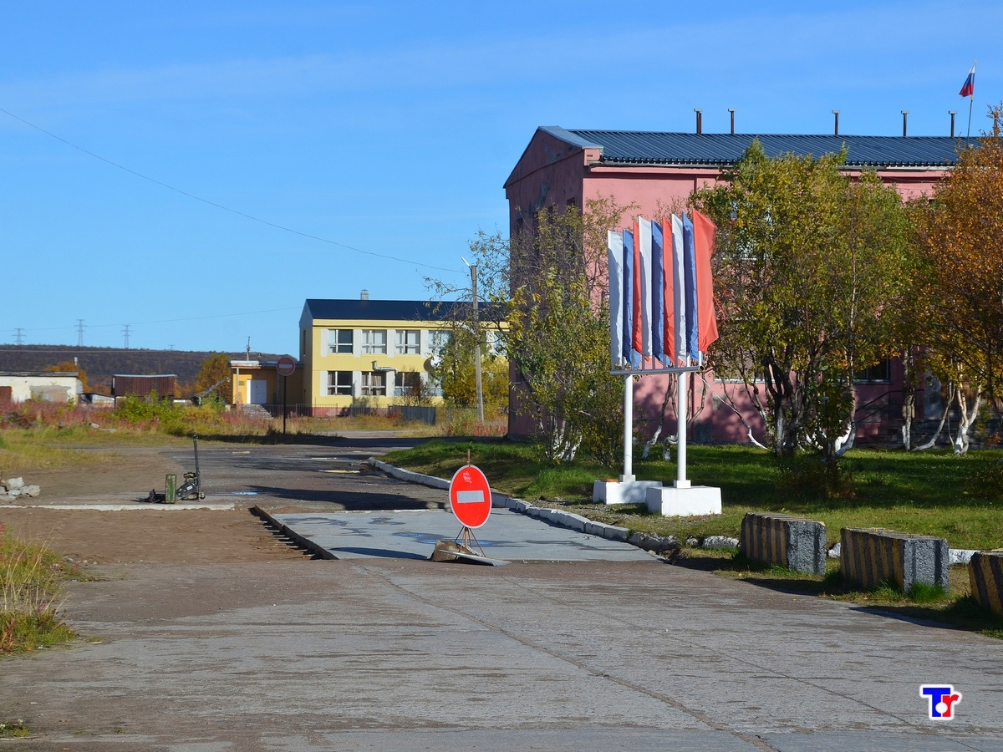
Реализация мероприятий по ремонту дорог общего пользования местного значения п. Туманный в 2020 году
Выполнен ремонт дороги общего пользования местного значения, общей S=648 м2
Выполнено бетонирование дороги к зданию МБУ Туманненская ООШ

Slide 17
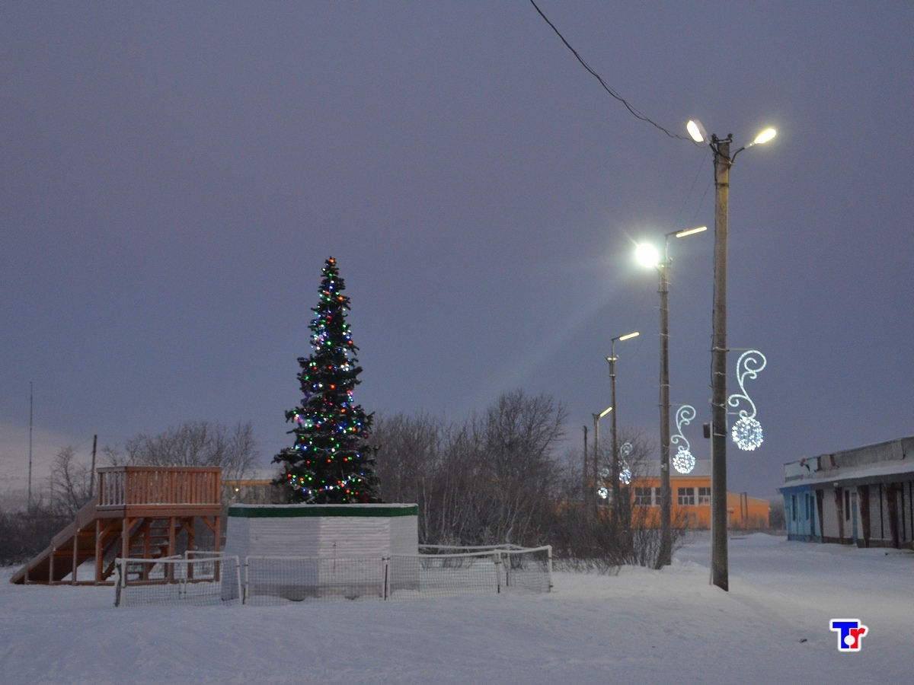
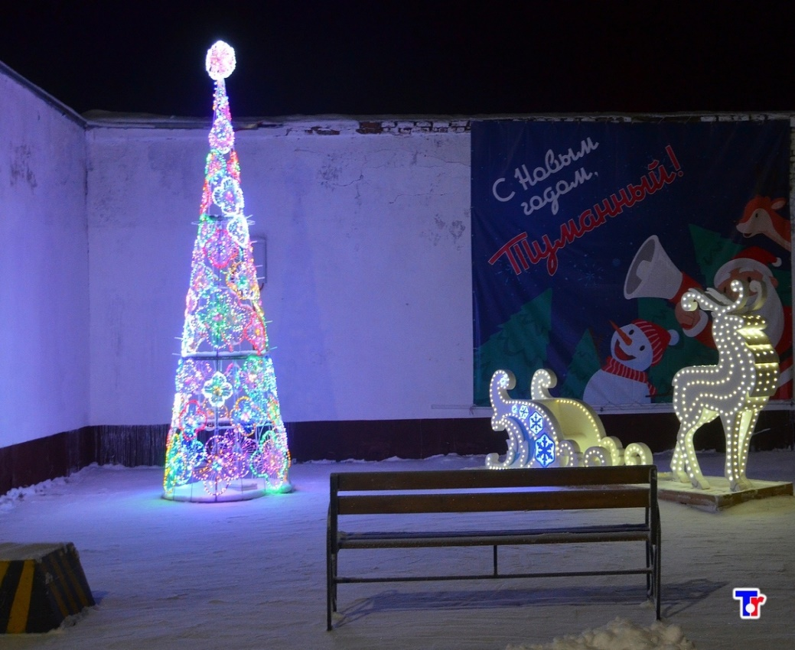
Реализация мероприятий по проектам местных инициатив п. Туманный в 2020 году
Приобретение и установка проекта «Зимняя сказка»
Установлена камера видеонаблюдения на объекте благоустройства

Slide 18
Сведения об объеме муниципального долга городского поселения Туманный Кольского района по состоянию на 01.01.2020г. и 01.01.2021г.
№ п.п. | Наименование заемщика | Наименование бюджета, кредитной организации, предоставивших заимствования (кредитор) | №, дата договора | Задолженность на 01.01.2020г | Задолженность на 01.01.2021г. (основной долг) | Задолженность на 01.01.2021г. (проценты) | Всего муниципальный долг на 01.01.2021г. | Цель заимствований | Дата окончательных расчетов
1 | 2 | 3 | 4 | 5 | 6 | 7 | 8 | 9 | 10
1. Бюджетные кредиты
ИТОГО |  |  | Х | 0,0 | 0,0 | 0,0 | 0,0 | Х | Х
2. Муниципальные гарантии
ИТОГО |  |  | Х | 0,0 | 0,0 | 0,0 | 0,0 | Х | Х
ВСЕГО |  |  | Х | 0,0 | 0,0 | 0,0 | 0,0 | Х | Х

Slide 19
Спасибо за внимание!
Контактная информация:
Администрация г.п. Туманный Кольского района
Адрес : 184 375, пгт. Туманный, ул. Энергетиков, д. 2а,
Тел. 8 (81553) 43246, 8(81553)43284

